Slide 1
КАТОЛИЧЕСКАЯ ЦЕРКОВЬ В ХI-XIII вв. Крестовые походы

Slide 2
С.127 Сословие - …
Монахи и священники
Светские феодалы
Остальные – крестьяне, ремесленники, горожане

Slide 3
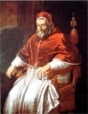
ЦЕРКОВНАЯ ИЕРАРХИЯ
Папа римский
Кардиналы
Архиепископы
Епископы
ДУХОВЕНСТВО
Аббаты
Священники Монахи
Миряне - масса верующих:
феодалы, крестьяне, горожане, ремесленники, торговцы

Slide 4
Индульгенция – грамота об отпущении грехов

Slide 5
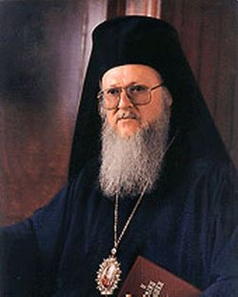
Разделение церквей – 1054 г.
Западная - католики | Восточная - православные
Глава – папа Католическая Латинский язык Папе подчинялись многие главы государств Был независимым Избирался кардиналами и архиепископами Церковь владеет многочисленными землями, богатая Целибат Брили бороды и совершали постриг | Глава – патриарх Православная Греческий язык Патриарх подчинялся императору Назначался императором Не является крупным землевладельцем Священники могут жениться Не стригли волосы на темени, отращивали бороды
Различия также в обрядах и учениях

Slide 6
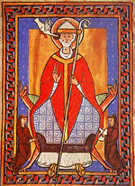
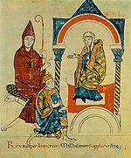
Противостояние Григория VII и Генриха IV (1056-1106)
С.130- 131

Slide 7
С.133
Еретик - противник господствующего положения церкви

Slide 8
Инквизиция – суд католической церкви по дедам веры, занимавшиеся преследованием еретиков.
Введен в ХIII в.
1232 г. – делами о ереси начал заниматься орден монахов-доминиканцев.
1252 г. – инквизиция добилась права пытать всякого подозреваемого, попавшего в ее руки.
«Признание» своей вины
Отрицание вины
Примирение с церковью, отпущение грехов
Сожжение на костре
Пожизненное заключение либо безболезненное убийство

Slide 9
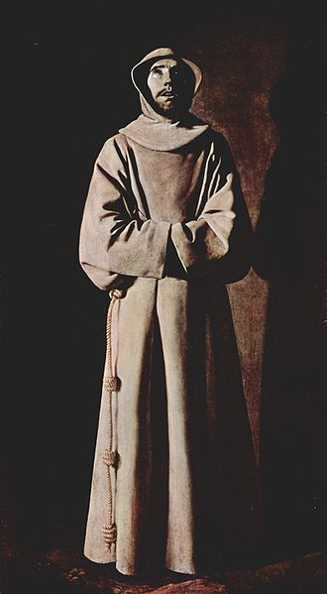
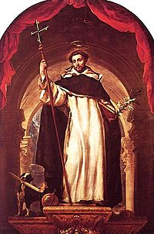
Монашеские ордена
С.134
Св. Доминик
Святой Франциск Ассизский,
основатель католического
нищенствующего монашеского
ордена францисканцев
Доминик Гусман, основатель
ордена доминиканцев
(«псы господни») – католический
Монашеский орден

Slide 10
Крестовый поход – военно-политическое движение западноевропейских феодалов, части горожан и крестьян, осуществленное в форме религиозных войн (под лозунгом освобождения христианских святынь.

Slide 11
Причины крестовых походов:
Усилившееся расслоение общества, приведшее к резкому отличию богатых от бедных;
Увеличение материальных потребностей феодалов при сокращении источников их доходов;
7 голодных лет, эпидемии, стихийные бедствия;
Резкий рост численности населения при отсутствии земельных фондов в Европе;
Освободившаяся масса младших феодалов – рыцарей – из-за майората не имеющих средств к существованию;
Жажда наживы – сказочные богатства Востока;
Бегство от крепостной зависимости (для бедноты)
Святая цель – освобождение гроба Господня.

Slide 12
Папа Урбан II
«Всем идущим туда, в случае их кончины, отныне будет отпущение грехов. Пусть выступят против неверных в бой, который должен дать в изобилии трофеи, те люди, которые привыкли воевать против своих единоверцев — христиан... Земля та течёт молоком и мёдом. Да станут ныне воинами те, кто раньше являлся грабителем, сражался против братьев и соплеменников. Кто здесь горестен, там станет богат».
Папа Урбан II благословляет Крестовый поход

Slide 13
Участники походов:
Короли и крупные феодалы
Рыцари
Часть (беднота) крестьян и горожан
Частично купечество
Пилигримы (паломники – путешественники-богомольцы).

Slide 14
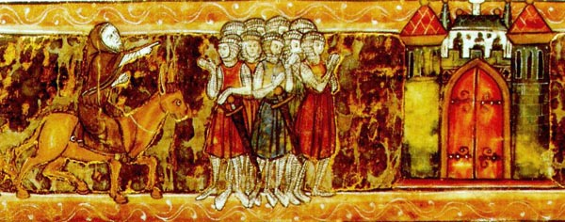
Петр Пустынник во главе крестового похода бедноты указывает путь
на Иерусалим.
Книжная миниатюра из рыцарского романа XIII века

Slide 15
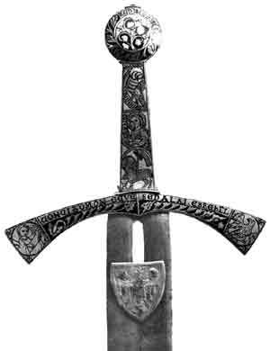
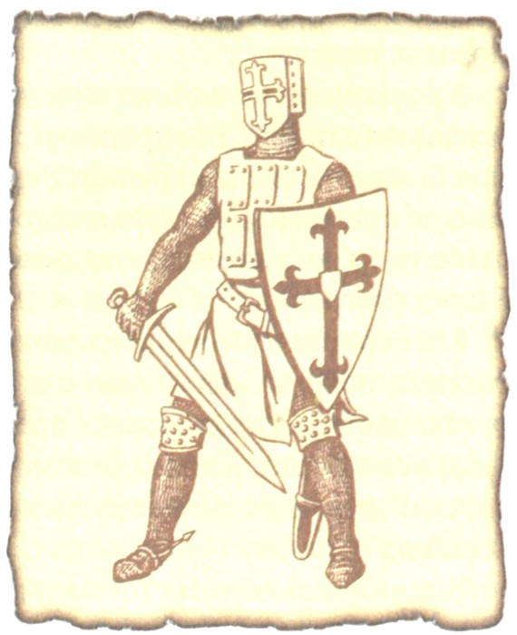
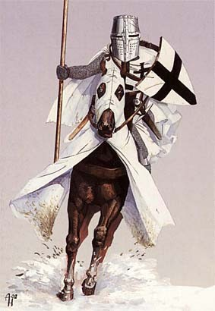
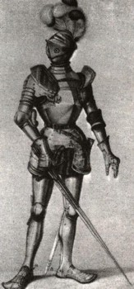
К Р Е С Т О Н О С Ц Ы

Slide 16
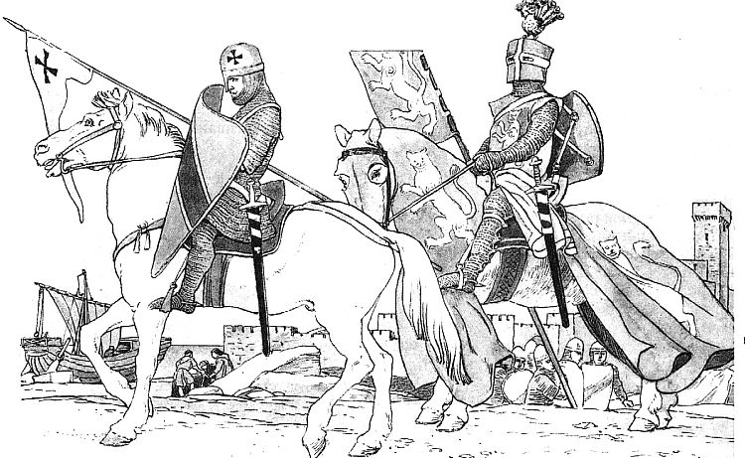
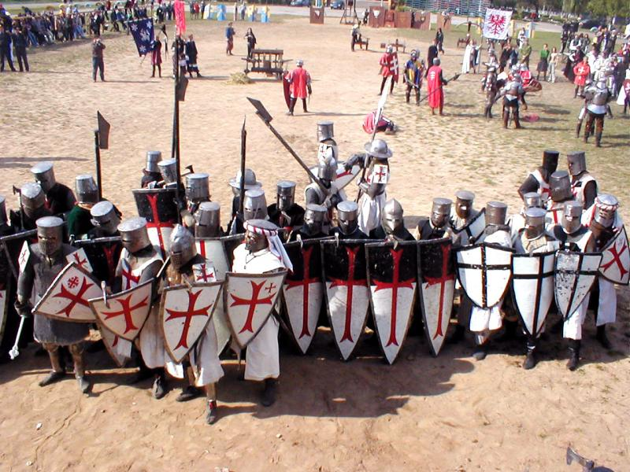

Slide 17
С.149 таблица

